Slide 1
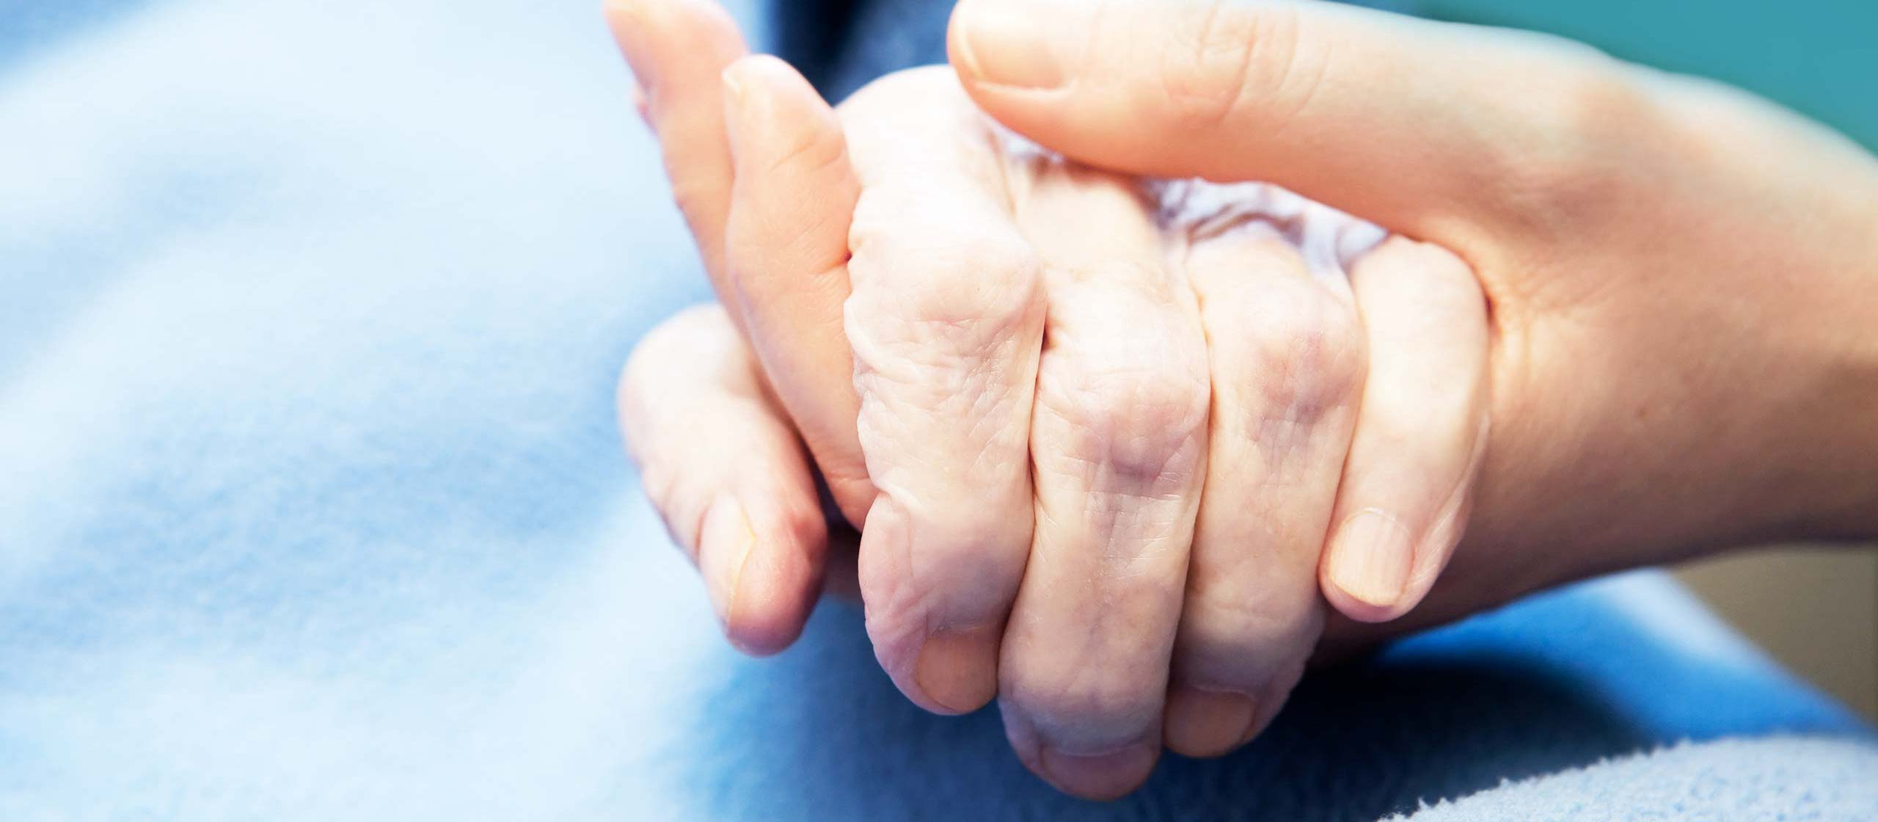
Soins palliatifs
Préparé par FORV 2025

Slide 2

Menu du jour
Distribution cémeq + plan de cours
Activité d’ouverture
Activité p. 1 à 8
Qu’est-ce que les soins palliatifs?
Vidéo: soins palliatifs

Slide 3
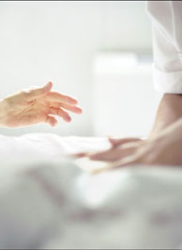
Introduction aux soins palliatifs
La vie et la mort sont intimement liées. Aucun être humain ne peut se soustraire à ce moment final où tout ce qu’il connaît lui échappe
La relation aidante, le travail d’équipe
sont importante.
Vous allez accompagner des personnes en fin de vie dans leur cheminement vers la mort.

Slide 4
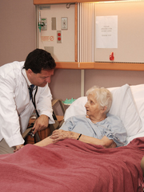
Les soins palliatifs
La personne en fin de vie
Ses connaissances
Ses expériences
Ses croyances
Vous
Vos connaissances
vos expériences
vos croyances
Des besoins qui touchent la globalité de sa personne
Des proches qui ont aussi besoin d’accompagnement
Des deuils à faire
Des soins d’assistance adaptés à la situation, pour soulager les douleurs physiques et morales
Des habiletés relationnelles
Des comportements professionnels
Du travail en équipe
Du ressourcement
Milieux de vie, unité de soins, à domicile

Slide 5

La personne en phase terminale et ses proches vivent des moments d’une grande intensité à travers les pertes et les deuils qu’implique l’épreuve de la mort.
L’épreuve de la mort fait surgir des émotions et peut faire vivre de grands stress aux intervenants qui soutiennent la personne mourante et sa famille. Il importe d’y réfléchir, de s’y préparer en déterminant des moyens concrets pour se protéger et de ne pas se laisser envahir par la détresse et la peine.

Slide 6
L’approches en soins palliatifs
Vous vous approchez de la personne que vous devez assister. Il s’agit d’un homme en phase terminale. D’ici quelques jours, il mourra. Sachant que cette personne est un fin de vie, lui apporterez-vous les soins de la même façon que vous le feriez pour les autres personnes bénéficiant de services du réseau de la santé?
Que ressentez-vous à l’idée de travailler avec des personnes en soins pall? Qu’est-ce que la mort évoque pour vous? Quel est votre rapport avec elle?
Exercice 2.1 p.2.1

Slide 7

La mort
En général, dans la société québécoise, la mort est un sujet tabou. Peu de gens osent discuter sérieusement de la mort avec leurs amis ou leur famille. On pourrait même dire que la majorité des gens éprouvent de la difficulté à faire face à cette réalité à laquelle pourtant nul ne peut échapper, qu’il s’agisse de leur propre mort ou de celle d’un proche.
Peut-être est-ce parce que l’espérance de vie de l’être humain a augmenté et que les nombreuses percées effectuées en médecine permettent de croire qu’on peut repousser la mort presque indéfiniment. En conséquence, bien des gens sont mal préparés lorsqu’ils doivent y faire face.

Slide 8
Il n’y a pas de modèle pour mourir
Chaque être est unique et réagit à sa façon selon ses valeurs, ses forces et ses faiblesses quand il est confronté à la mort. La réaction de chacun est en lien avec les grandes questions philosophiques auxquelles il a, ou non, trouvé des réponses. De plus, le cheminement personnel vers la mort est influencé par certains facteurs, dont: l’âge de la personne, le type de maladie, la durée de la maladie, l’âge des personnes qui restent, la structure familiale, le soutient familiale et le cheminement personnel et familial en ce qui concerne la vie et la mort.

Slide 9
Il n’y a pas de modèle pour mourir
Les proches aidants qui accompagnent une personne mourante réagissent aussi à leur façon selon leurs valeurs, leurs forces, leurs faiblesses et les liens qui les unissent à la personne qui va mourir. Cette épreuve les soumet à un grand bouleversement qui exige une capacité d’adaptation importante.

Slide 10

S’adapter…. C’est apprendre à écouter
Accompagner une personne en fin de vie, comme préposée, exige une grande capacité d’adaptation. Évidemment, vous avez vos propres croyances, vos peurs, vos opinions, vos valeurs et vos attentes, mais, au travail, ce n’est pas ce qui doit dicter vos soins ou vos paroles.

Slide 11
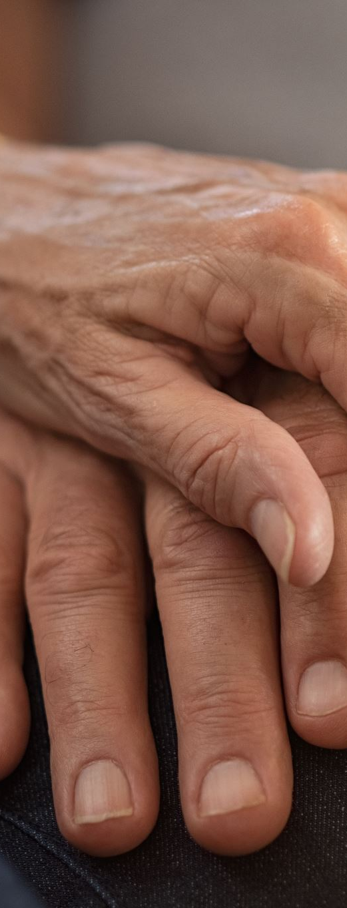
S’adapter…. C’est apprendre à écouter
La meilleure façon d’aider la personne et ses proches sera de les écouter sans les juger. Ce sera le moment de faire preuve de compassion et d’empathie.
En soins palliatifs, s’adapter aux personnes, aux différentes situations et à l’environnement passe par l’écoute des besoins de la personne mourante. C’est l’accompagner sur la route qu’elle a choisi de suivre, peu importe que cette route soit ou non celle que vous auriez choisie.

Slide 12
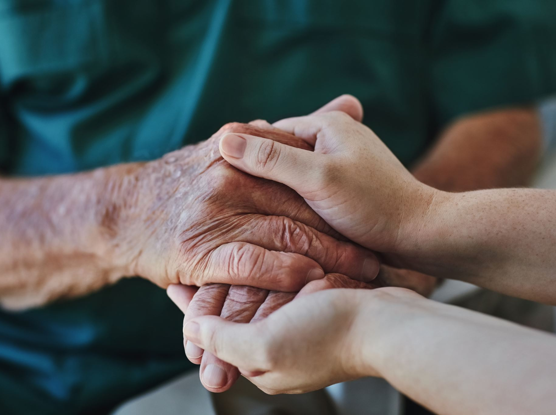
Le parcours de la personne mourante
La clientèle des soins palliatifs s’est longtemps limité aux personnes atteintes de cancer.
Désormais, les clients des soins palliatifs sont aussi ceux qui souffrent de la maladie incurables, fulgurantes ou liées au vieillissement. Les soins palliatifs servent également à soutenir les proches des personnes en fin de vie ou de personnes mortes subitement à la suite d’un traumatisme.

Slide 13

Le parcours de la personne mourante
Une personne qui reçoit un diagnostic pessimiste entreprend habituellement un combat pour la vie. Il s’agit d’une longue route parsemée d’épreuves: traitements difficiles, rémissions temporaires, rechutes et deuils. Après une période plus ou moins longue pendant laquelle la personne malade s’est battue pour guérir, survient une prise de conscience. C’est graduellement que la réalité de la mort atteint la personne.

Slide 14

Le parcours de la personne mourante
Quand la maladie ne cesse d’évoluer, la décision d’abandonner les traitements peut parfois sembler être l’avenue la plus raisonnable pour certaines personnes. C’est à partir du moment où il n’y a plus de chance de guérison que la personne mourante peut obtenir des soins palliatifs.

Slide 15
Les soins palliatifs
Les soins palliatifs sont un ensemble de soins ou de traitements prodigués pour atténuer les symptômes d’une maladie sans agir sur sa cause. Ils se distinguent des soins curatifs, dont l’objectif est de guérir ou de rendre fonctionnelle et le plus autonome possible une d’une personne atteinte d’une maladie.

Slide 16

Un peu d’histoire…..
4e siècle: origine des soins palliatifs en Europe
1967: Royaume-Uni inauguration phase terminale
1974: Canada: première unité de soins palliatifs à Winnipeg
1979: Montréal: première unité francophone soins palliatifs
1981: définition des soins palliatifs proposée par la Fondation canadienne de Toronto
1983: Première recherche et enseignement de soins palliatifs
1989: AQSP à vu le jour
1991: ACSP à été crée

Slide 17
Les soins palliatifs
D’après l’Association canadienne de soins palliatifs (ACSP),
Les soins palliatifs visent à soulager la souffrance, à améliorer la qualité de vie et à accompagner vers la mort.

Slide 18
Les soins palliatifs
Toujours selon l’ACSP, une équipe interdisciplinaire prodigue des soins palliatifs pour aider la personne mourante et ses proches à:
Faire face aux problèmes physiques, psychologiques, sociaux, spirituels et pratiques de la maladie ainsi qu’aux attentes, aux besoins, aux espoirs et aux craintes qui y sont associés;

Slide 19
Les soins palliatifs
- Se préparer à accomplir les tâches de fin de vie définies par la personne mourante et à affronter l’étape de la mort;
- Surmonter les pertes et la peine pendant la maladie ainsi que le deuil qui est partie intégrante de cette étape de fin de vie et qui se poursuit après la mort pour les proches.

Slide 20
Les soins palliatifs
Les soins palliatifs visent donc:
À traiter tous les problèmes qui surviennent;
À prévenir l’apparition de nouveaux problèmes;
À promouvoir des occasions d’expériences enrichissantes, de croissance personnelle et spirituelle ainsi que d’accomplissement individuel.

Slide 21
Les soins palliatifs selon l’AQSP et l’OMS
AQSP
OMS
Ensemble des soins actifs et globaux dispensés aux patients atteints d’une maladie avec pronostic réservé.
Principes:
Atténuation de la douleur
Soulagement des problèmes psychologiques, sociaux et spirituels.
Objectif:
- Obtenir, pour les patients et leurs proches, la meilleure qualité de vie possible.
Soins actifs complets, donnés aux malades dont l’affection ne répond pas au traitement curatif.
Principes:
Lutte contre les douleurs et autres symptômes
Prise en considération des problèmes psychologiques, sociaux et culturels
Atténuation de la douleur et des autres symptômes pénibles.

Slide 22
Les structures de soins palliatifs p.14
À domicile
L’unité de soins palliatifs en milieu de soins
CHSLD
La maison de soins palliatifs
Faire mise en situation p.14 à 16

Slide 23

Les principes éthiques fondamentaux
La personne mourante a des droits en vertu de la Charte des droits et libertés de la personne, qui précise que la dignité humaine est sacrée et essentielle à toute personne. La reconnaissance des droits découle de la reconnaissance de la dignité humaine.

Slide 24
Toute personne mourante a le droit: selon Danielle Blondeau
D’être pleinement respectée dans sa dignité humaine, même et surtout au seuil de sa vie;
De conserver l’espoir;
De s’attendre à ce que sa mort soit respectée comme l’étape ultime de sa vie unique et irremplaçable;
De vivre son mouroir pleinement, peu importe l’état de sa condition;
De mourir dans la quiétude et dans la paix, c’est-à-dire sans prolongation abusive de sa vie;
D’être respectée dans ses croyance religieuses et morales;
De se faire appeler par son nom jusqu’au dernier moment de sa vie;
D’exprimer sa volonté dans le choix des soins et des traitements liés à son mourir;
De prendre part aux décisions qui la concernent;
D’être traitée avec sollicitude, c’est-à-dire de recevoir une attention affectueuse et soutenue;

Slide 25
Toute personne mourante a le droit: selon Danielle Blondeau
De recevoir des soins de qualité jusqu’au dernier moment de sa vie;
D’être soulagée de sa souffrance et de sa douleur;
De vivre son mourir en présence des personnes qui lui sont chères;
D’exprimer ses sentiments et ses émotions face à l’expérience finale de sa vie;
De connaître la vérité sur son état;
D’être respectée dans son corps et son intimité.

Slide 26
Toute personne mourante a le droit:
La Charte accorde aussi le droit à la liberté et à l’autonomie, ce qui implique que la personne doit avoir accès à la vérité. Elle ne doit pas être induite en erreur ni être obligée de deviner ou amenée à douter. Sans une information juste et complète, la personne n’a pas la possibilité de faire un choix. Cette notion de choix suppose le droit au consentement éclairé.

Slide 27
Toute personne mourante a le droit:
De plus, la Charte accorde le droit à la bienveillance, qui permet le retrait de ce qui pourrait porter préjudice, empêche une intervention inutile (une chirurgie, par exemple) et suppose le soulagement de la douleur total, des soins de confort adéquats et le maintien de l’état de conscience.

Slide 28
Petite pause définition …
Compassion : Sentiment de pitié qui nous rend sensible aux malheurs d’autrui.
Selon Larousse.fr
Empathie : Faculté intuitive de se mettre à la place d’autrui, de percevoir ce qu’il ressent.
Selon Larousse.fr

Slide 29
L’importance de l’équipe
Il est impossible qu’un intervenant puisse combler à lui seul les besoins d’une personne en fin de vie. Le besoins de cette personne changeront à mesure que sa maladie progressera. C’est pour répondre aux différents besoins des personnes en fin de vie que des équipes interdisciplinaires ont été mises sur pied.

Slide 30
Le travail d’équipe selon la politique en soins palliatifs
Le travail en équipe permet à chaque membre de se soutenir mutuellement au cours des échanges sur les difficultés éprouvées et de se sentir appuyé dans la prise de décisions cruciales. Il permet de plus de partager avec ses pairs les émotions ressenties dans ce contexte bien particulier. Il permet en somme aux intervenants d’alléger le fardeau associé à certaines dimensions de la pratique clinique telles que les décisions d’ordre éthique.

Slide 31
L’importance de l’équipe
Toutefois, comme le souligne le ministère de la Santé et des Services sociaux, dans sa politique en soins palliatifs de fin de vie: Les équipes interdisciplinaires dédiées aux services de soins palliatifs sont peu nombreuse au Québec. Mais elles sont présente en CH, CHSLD et dans les CLSC.
Il est important de communiquer vos observations, et les renseignements pertinents aux membres concernés de l’équipe, qu’elle soit soignante ou interdisciplinaire, pour qu’il puissent mettre à profit leur expertise et travailler efficacement.
http://www.youtube.com/watch?v=waEOupRJjeo

Slide 32
Les soins palliatifs au Québec
On note que l’organisation des soins palliatifs est différente d’une région à l’autre et parfois d’un centre à l’autre
Un nombre insuffisant d’établissement possèdent les structures adaptées pour accueillir des personnes ayant besoin de soins palliatifs, et pas assez de services existent pour les gens qui veulent mourir à domicile.
La notion de soins palliatifs est encore grandement associée à la phase terminale des personnes atteintes de cancer. Cette vision limitative prive de services précoces certaines personnes atteintes de maladies incurables ou liées au vieillissement.
Les besoins sont très variés: certaines personnes veulent mourir à domicile, tandis que d’autre souhaitent finir leurs jours à l’hôpital ou dans une maison de soins palliatifs.

Slide 33
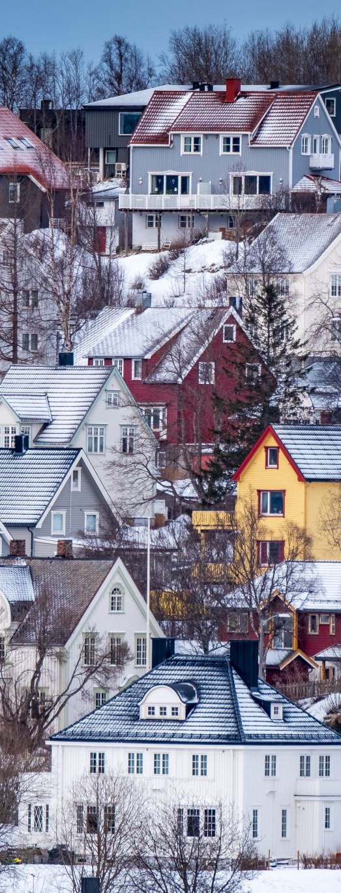
Les soins palliatifs au Québec
Heureusement, un fort réseau de bénévoles, qui compte des milliers de personnes, est en place au Québec. Sa contribution est majeure dans les rôles d’accompagnement, de soutient et d’aide. À une moins grande échelle, mais avec un rôle tout aussi important, des organismes communautaires, du soutien et du suivi de deuil.

Slide 34
Les soins palliatifs au Québec
En d'autres termes, c’est souvent l’équipe qui fait la différence et c’est le besoin de sécurité de la personne qui oriente ses choix.
Les objectifs actuels du système de santé en matière de soins palliatifs sont :
Assurer une équité dans l’accès aux services partout au Québec
Permettre une continuité de services entre les différents sites de prestation
Assurer une qualité des services offerts par des équipes interdisciplinaires
Sensibiliser les intervenants au caractère inéluctable de la mort

Slide 35
En bref
Les soins palliatifs
Ils visent à:
-Soulager la souffrance
-améliorer la qualité de vie
-accompagner vers la mort
Ils doivent respecter les droits et libertés de la personne.
La mort:
Elle est inéluctable, mais souvent tabou
Elle est vécue différemment par chaque personne
Les lieux de fin de vie
Il existe différent lieu pour mourir:
Centre hospitalier
Maison de soins palliatifs
Domicile
CHSLD
Autres

Slide 36
Toujours en bref
L’auxiliaire ou la préposée
- Elle adhère à l’approche en soins palliatifs.
Elle apporte une contribution importante à l’équipe interdisciplinaire en partageant l’information recueillie pendant les soins et les services d’assistance.
Elle s’adapte aux besoins et aux croyances de la personne mourante ainsi qu’à l’environnement dans lequel se vit la mort de la personne.

Slide 37
Toujours en bref
Elle peut avoir à assister une personne en fin de vie dans un des quatre lieux de fin de vie.
Elle initie une réflexion sur son propre rapport avec la mort pour mieux accompagner la personne en fin de vie et pour mieux respecter le cheminement de la personne.

Slide 38
Faire activité d’intégration cémeq p. 17-18

Slide 39

Prochain Cours
Les phases du deuil

